Slide 1
Кругообіг речовин у природі

Slide 2
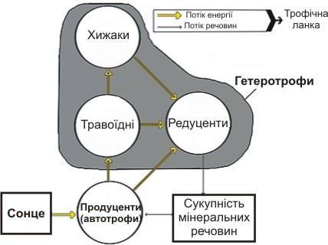
Кругоо́біг речови́н і ене́ргії — багаторазова участь речовин і енергії в процесах, які протікають в географічній оболонці планети.
Розрізняють геологічний кругообіг і біологічний, який відбувається між організмами і середовищем існування.

Slide 3
Взаємодія основних форм життєдіяльності.
Базові предметні характеристики | Речовина | Енергія | Інформація
Збереження | Конституція | Енергетичний баланс | Стереотип
Відтворення | Обмін речовин | Енергообмін | Зворотній зв’язок
Розвиток | Асиміляція | Активізація | Випереджувальне відображення
Руйнування | Дисиміляція | Мінімізація енергії | Гальмування

Slide 4
Біологічний кругообіг
Під біологічним кругообігом речовин розуміють надходження речовин і хімічних елементів з ґрунту й атмосфери до живих організмів, утворення в цих тілах нових складних сполук та їх повернення з організмів або продуктів їх розкладу до ґрунту й атмосфери

Slide 5
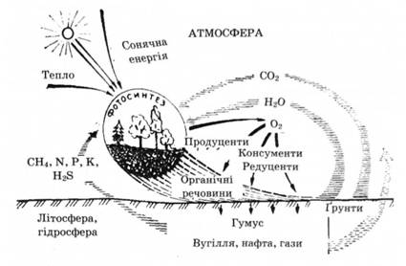

Slide 6
Геологічний кругообіг
Геологічний кругообіг - це обмін речовинами між сушею та Світовим океаном. Насамперед відбувається глобальна циркуляція води, тобто спочатку випадання атмосферних опадів, потім - поверхневий та підземний стік, інфільтрація, випаровування і врешті-решт - конденсація; потім знову випадають опади.

Slide 7
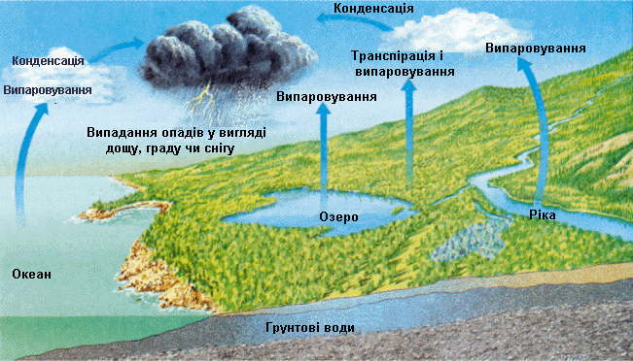

Slide 8
Вплив антропогенного фактора на колообіг.
Людина небувало прискорила колообіг деяких речовин - родовища заліза, цинку, свинцю інших елементів, які природа накопичувала мільйони років, швидко вичерпуються.
Антропогенна дія робить помітний вплив на круговорот кисню в біосфері. З розвитком промисловості і транспорту кисень використовується на процеси горіння.

Slide 9
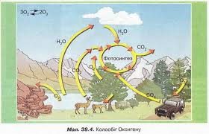

Slide 10
Кількість опадів в промислових регіонах, як правило, збільшується. Причиною цього служить велика кількість найдрібніших частинок мінеральних речовин, прискорюючих конденсацію водяної пари.
Інший приклад — посилення стоку води в результаті знищення рослинного покриву.

Slide 11
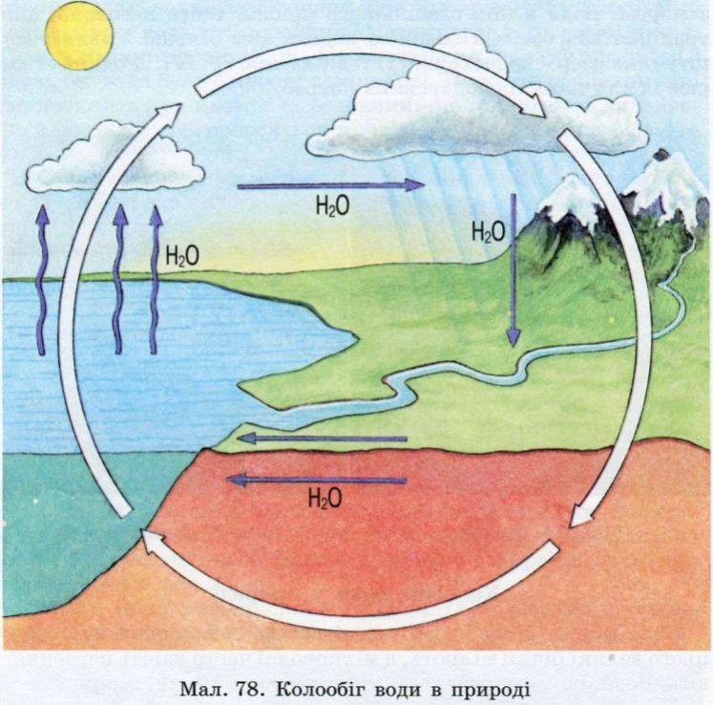

Slide 12
Кругообіг вуглецю
Вуглеце́вий цикл (англ. Carbon cycle) — кругообіг вуглецю (у різних формах, наприклад, у вигляді двоокису вуглецю) між атмосферою, океаном, біосферою та надрами Землі.
Колообіг вуглецю у природі включає біологічний цикл, виділення СО₂ в атмосферу при згорянні палива, із вулканічних газів, гарячих мінеральних джерел, із поверхневих шарів океанічних вод та ін.

Slide 13
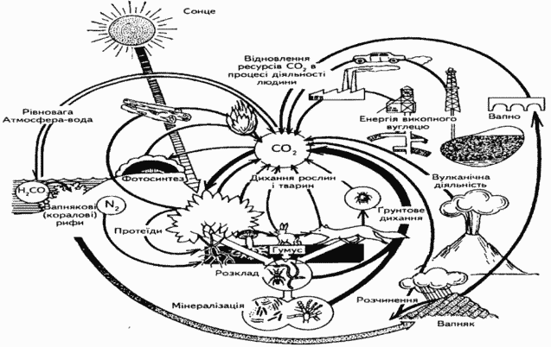

Slide 14


